Slide 1

Trường THCS …
MÔN KHOA HỌC TỰ NHIÊN
Phần Vật Lý
Giáo viên: …
ST

Slide 2

KHỞI ĐỘNG:

Slide 3
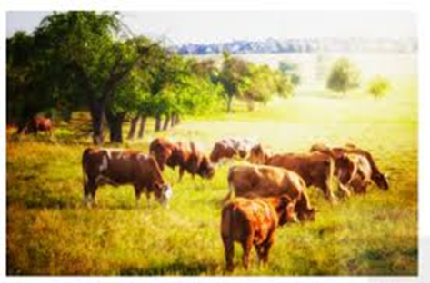
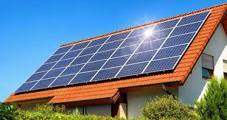
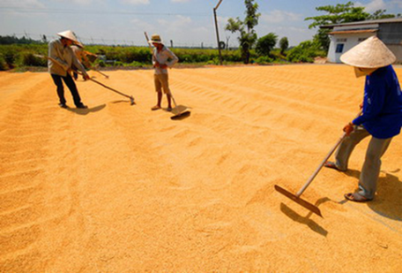
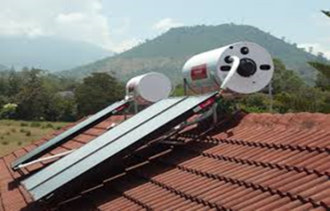
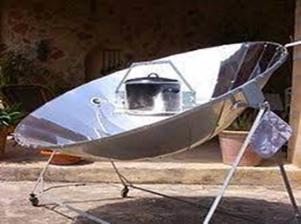

Hình 1
Hình 2
Hình 3
Hình 4
Hình 5
Các em hãy quan sát các hình ảnh và cho biết vai trò quan trọng của năng lượng ánh sáng trên Trái Đất.

Slide 4

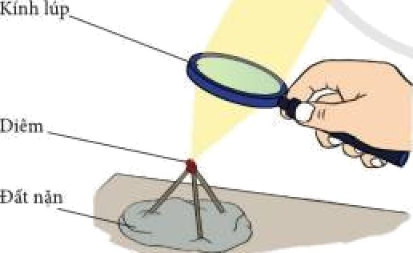
Bài 12. ÁNH SÁNG, TIA SÁNG.
I. Năng lượng ánh sáng
Hoạt động nhóm:
Bố trí thí nghiệm như hình 12.1 SGK.

Slide 5
Bài 12. ÁNH SÁNG, TIA SÁNG.
I. Năng lượng ánh sáng
Kết luận: Ánh sáng là một dạng của năng lượng.

Slide 6

Bài 12. ÁNH SÁNG, TIA SÁNG.
I. Ánh sáng là một dạng của Năng lượng
Trả lời:
a. Phương án thí nghiệm: dùng kính lúp thu các tia sáng Mặt Trời vào phần tiếp xúc giữa bóng đèn và tấm bìa. Sau một thời gian các vị trí đó nóng lên (kiểm tra sự thay đổi nhiệt độ bằng nhiệt kế), bóng đèn phát sáng yếu.
b. Trong thí nghiệm trên năng lượng ánh sáng đã chuyển hóa thành nhiệt năng và quang năng.
Câu 1. Với các dụng dụ: đèn sợi đốt, kính lúp, tờ bìa màu đen, nhiệt kế
a. Hãy lên phương án và tiến hành thí nghiệm để thu được năng lượng ánh sáng
b. Trong thí nghiệm của em và thí nghiệm ở hình 12.1, năng lượng ánh sáng đã chuyển hóa thành các dạng năng lượng nào?

Slide 7
Bài 12. ÁNH SÁNG, TIA SÁNG.
I. Năng lượng ánh sáng
Câu 2. Hãy nêu ví dụ về nguồn sáng và vật sáng
Trả lời:
Nguồn sáng là Mặt trời, ngọn lửa...
Vật sáng là mặt trời, cái bàn, chiếc váy..

Slide 8
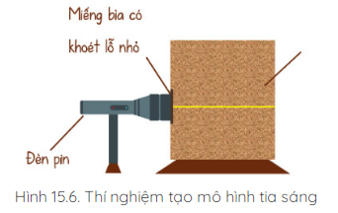
Bài 12. ÁNH SÁNG, TIA SÁNG.
I. Tia sáng
1. Tia sáng
Thí nghiệm tạo tia sáng bằng chùm sáng hẹp song song
- Chùm sáng song song rất hẹp được coi là mô hình một tia sáng
Vệt sáng trong thí nghiệm trên được coi là một tia sáng.

Slide 9
Bài 12. ÁNH SÁNG, TIA SÁNG.
2. Tia sáng
M
Tia sáng là đoạn thẳng có mũi tên chỉ hướng truyền của ánh sáng.
S
Hình 15.5
Biểu diễn tia sáng
Đoạn thẳng có hướng SM biểu diễn một tia sáng

Slide 10
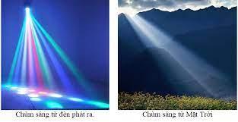
Bài 12. ÁNH SÁNG, TIA SÁNG.
II. Chùm sáng và tia sáng
2. Chùm sáng

Slide 11


Bài 12. ÁNH SÁNG, TIA SÁNG.
I. Ánh sáng là một dạng của Năng lượng
II. Chùm sáng và tia sáng
- Có mấy loại chùm sáng? Nêu tên gọi mỗi loại, vẽ hình biểu diễn mỗi loại? Nếu ví dụ chùm sáng song song, chùm sáng hội tụ, chùm sáng phân kì trong thực tế
1. Chùm sáng
HOẠT ĐỘNG NHÓM

Slide 12
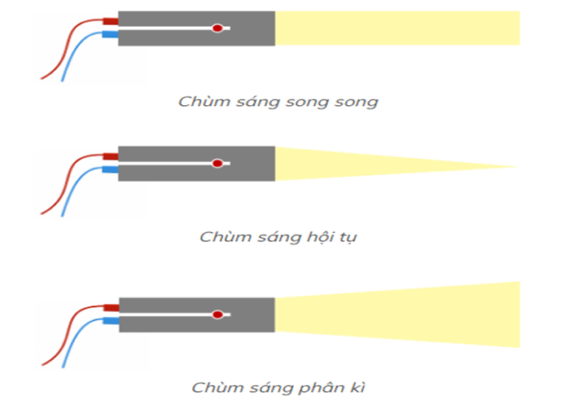
Bài 12. ÁNH SÁNG, TIA SÁNG.
I. Ánh sáng là một dạng của Năng lượng
II. Chùm sáng và tia sáng
1. Chùm sáng
Ánh sáng truyền đi trong không gian thành những chùm sáng có hình dạng và kích thước khác nhau

Slide 13
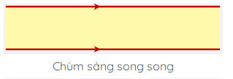

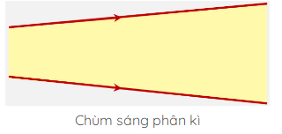
Bài 12. ÁNH SÁNG, TIA SÁNG.
II. Chùm sáng và tia sáng
1. Chùm sáng
- Có 3 loại chùm sáng :
+ Chùm sáng song song: Là chùm sáng giới hạn bởi hai đường thẳng song song
Ví dụ : Chùm đèn pha chiếu xa, chùm mặt trời qua kẽ lá..
+ Chùm sáng hội tụ: là chùm sáng được giới hạn bởi hai đường thẳng cắt nhau.
VD: Ánh sáng đi qua kính lúp
+ Chùm sáng phân kì: Là chùm sáng giới hạn bằng hai đường thẳng loe ra.
Ví dụ : Chùm sáng phát ra từ mặt trời, bóng đèn, ngọn nến

Slide 14

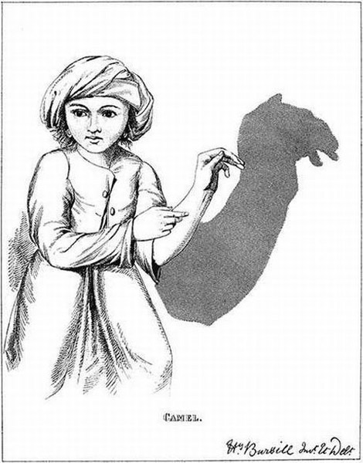
TIẾT 2: TÌM HIỂU VÙNG TỐI
KHỞI ĐỘNG
Trò chơi tạo bóng tay trên tường
Nhiệm vụ: Đặt tay thế để tạo được bóng các con vật trên tường. Quan sát bóng con vật trong hai trường hợp: Khi dùng bóng đèn dây tóc và khi dùng bóng đèn ống. Rút ra nhận xét?

Slide 15
TIẾT 2: BÓNG TỐI, BÓNG NỬA TỐI
NHIỆM VỤ:
+ Các nhóm bố trí thí và tiến hành thí nghiệm như hình 15.8 và 15.9 SGK
+ Từ kết quả thí nghiệm hoàn thành phiếu học tập số 2
PHIẾU HỌC TẬP SỐ 2
Câu 1: Hãy mô tả bóng của vật cản sáng trên màn chắn ở Hình 12.6 và giải thích tại sao có bóng đó?
Câu 2: Hãy mô tả bóng của vật cản sáng thu được trên màn chắn trong thí nghiệm ở Hình 12.7
Câu 3: Hãy tìm thêm ví dụ về bóng tối và bóng nửa tối?

Slide 16

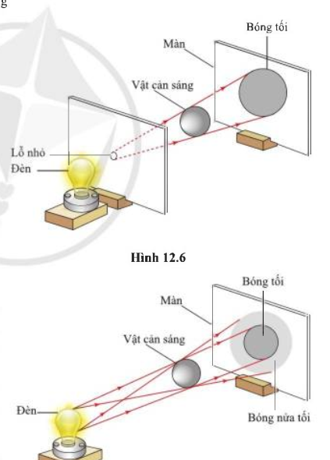
Hoạt động nhóm làm thí nghiệm như hình 12.6 và 12.7

Slide 17

TIẾT 3: LUYỆN TẬP VÀ VẬN DỤNG
Hoàn thành phiếu học tập và vẽ sơ đồ tư duy tổng hợp kiến thức bài học?

Slide 18
PHIẾU HỌC TẬP
Câu 1: Năng lượng ánh sáng có thể chuyển hóa thành các dạng năng lượng nào?
A. Điện năng B. Nhiệt năng
C. Quang năng D. Tất cả đều đúng
Câu 2: Điền từ còn thiếu vào chỗ trống trong câu sau đây:
Ánh sáng phát ra từ nguồn sáng và truyền trong không gian thành những…
A. Chùm sáng B. Ánh sáng
C. Tia sáng D. Năng lượng

Slide 19
PHIẾU HỌC TẬP
Câu 3: Có mấy loại chùm sáng thường gặp. Đó là các chùm sáng nào?
A. Có hai loại chùm sáng: chùm sáng song song và chùm sáng giao nhau
B. Có 3 loại chùm sáng: chùm sáng song song, chùm sáng hội tụ, chùm sáng phân kỳ.
C. Có 2 loại chùm sáng: chùm sáng song song và chùm sáng phân kỳ
D. Có 3 loại chùm sáng: chùm sáng song song, chùm sáng giao nhau, chùm sáng phân kỳ.

Slide 20
PHIẾU HỌC TẬP
Câu 4: Người ta quy ước vẽ chùm sáng như thế nào?
A. Quy ước vẽ chùm sáng bằng hai đoạn thẳng giới hạn chùm sáng.
B. Quy ước vẽ chùm sáng bằng hai mũi tên chỉ đường truyền của ánh sáng.
C. Quy ước vẽ chùm sáng bằng hai đoạn thẳng giới hạn chùm sáng, có mũi tên chỉ đường truyền của ánh sáng.
D. Quy ước vẽ chùm sáng bằng các đoạn thẳng có sự giới hạn.

Slide 21
PHIẾU HỌC TẬP
Câu 5: Chọn đáp án sai:
Quy ước biểu diễn đường truyền của ánh sáng bằng một đoạn thẳng gọi là tia sáng.
Có 3 loại chùm sáng: chùm sáng song song, chùm sáng hội tụ, chùm sáng phân kỳ.
Quy ước vẽ chùm sáng bằng hai đoạn thẳng giới hạn chùm sáng, có mũi tên chỉ đường truyền của ánh sáng.
Ánh sáng phát ra từ nguồn sáng và truyền trong không gian thành những chùm sáng.

Slide 22
PHIẾU HỌC TẬP
Câu 6: Các phát biểu sau là đúng hay sai?
Vùng tối nằm ở phía sau vật cản, không nhận được ánh sáng từ nguồn sáng truyền tới.
Ánh sáng không mang năng lượng.
Tia sáng là đoạn thẳng có mũi tên chỉ hướng truyền của ánh sáng.
Trong không khí, đôi khi ánh sáng truyền đi theo đường cong.
Khi xảy ra hiện tượng nhật thực, tất cả mọi nơi trên Trái Đất đều quan sát được.
Đúng
Sai
Đúng
Đúng
Sai

Slide 23
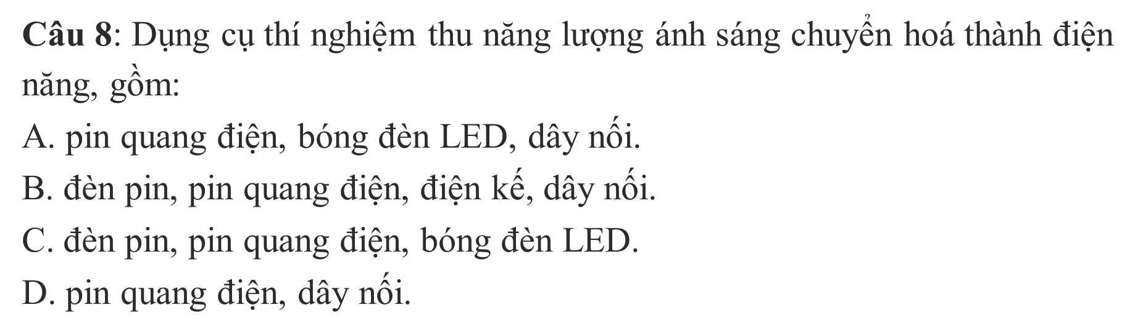
PHIẾU HỌC TẬP
Câu 7: Chùm sáng nào sau đây được coi là mô hình tia sáng?
Chùm sáng phát ra từ mặt trời
Chùm sáng phát ra từ một bút laser
Chùm sáng phát ra từ đèn pin
Chùm sáng phát ra từ đèn ống

Slide 24
PHIẾU HỌC TẬP
Câu 9: Chùm ánh sáng phát ra từ đèn pha xe máy khi chiếu xa là chùm ánh sáng
A. hội tụ. B. phân kì.
C. song song. D. Cả A, B, c đểu sai.
Câu 10: Máy tính cầm tay sử dụng năng lượng mặt trời đã chuyển hoá năng lượng
ánh sáng thành
A. điện năng. B. nhiệt năng.
C. hoá năng. D. cơ năng.

Slide 25
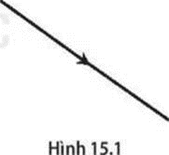
PHIẾU HỌC TẬP
Câu 11: Hình 15.1 biểu diễn một tia sáng truyền trong không khí, mũi tên cho ta biết:
Màu sắc của ánh sáng
Hướng truyền của ánh sáng
Tốc độ truyền ánh sáng
Độ mạnh yếu của ánh sáng
Câu 12: Một vật cản được đặt trong khoảng giữa một bóng điện dây tóc đang sáng và một màn chắn. Kích thước của bóng nửa tối thay đổi như thế nào khi đưa vật cản lại gần màn chắn hơn?
tăng lên B. Giảm đi C. không thay đổi D. lúc đầu tăng lên, sau giảm đi
Câu 13: Yếu tố quyết định tạo bóng nửa tối là:
A. Ánh sáng không mạnh lắm B. Nguồn sáng to
C. Màn chắn ở xa nguồn D. Màn chắn ở gần nguồn.
Câu 14: Thế nào là bóng tối?
A. Là vùng không nhận được ánh sáng từ nguồn sáng truyền tới.
B. Là vùng chỉ nhận được một phần ánh sáng từ nguồn sáng truyền tới.
C. Là vùng nhận được ánh sáng từ nguồn sáng truyền tới
D. Là vùng nằm phía trước vật cản.

Slide 26
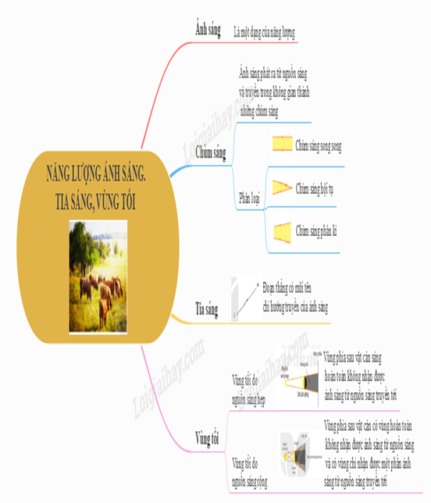
SƠ ĐỒ TƯ DUY

Slide 27
VẬN DỤNG
Em hãy vận dụng kiến thức đã học giải thích hiện tượng
nhật thực toàn phần, nhật thực một phần?

Slide 28

Khi Mặt Trời, Mặt Trăng, Trái Đất thẳng hàng thì phía sau Mặt Trăng xuất hiện vùng tối và vùng tối không hoàn toàn. Đứng tên Trái Đất, ở chỗ vùng tối, không nhìn thấy Mặt Trời, đó là vùng có nhật thực toàn phần; ở chỗ vùng tối không hoàn toàn, nhìn thấy một phần Mặt Trời, đó là vùng có nhật thực một phần

Slide 29
VỀ NHÀ
Mỗi nhóm HS hãy chế tạo 1 chiếc kính lúp từ vật liệu tái chế là vỏ chai nhựa trong suốt.

Slide 30
VỀ NHÀ
Mỗi nhóm HS hãy chế tạo 1 chiếc kính lúp từ vật liệu tái chế là vỏ chai nhựa trong suốt.

Slide 31


`
XIN CHÀO CÁC EM
HẸN GẶP LẠI VÀO TIẾT SAU

